Slide 1
SBU och Brukarmedverkan
Marit Grönberg Eskel
Christel Hellberg

Slide 2
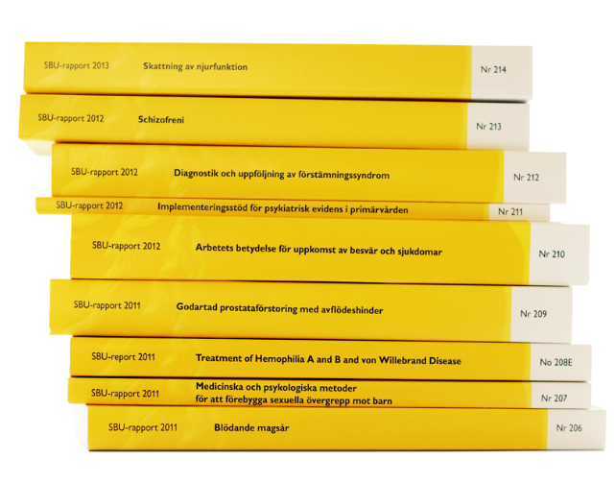
Om SBU
SBU är en myndighet med ett 80-tal anställda.
SBU sammanställer och kvalitetsgranskar befintliga studier ( så kallade systematiska översikter) för insatser och metoder inom hälso-sjukvårdsområdet och socialtjänstområdet.
Utvärderingarna ska vara oberoende, relevanta, trovärdiga och lättillgängliga.
Notes:
SBU, Statens beredning för medicinsk utvärdering. Liten myndighet, funnits sedan 1980-talet. Har i uppdrag att utvärdera metoder som används i vården. Utifrån klinisk forskning tar vi reda på vilken medicinsk effekt olika metoder har, om det finns några risker med dem, och om åtgärderna ger mesta möjliga nytta för pengarna. Våra utvärderingar ska användas som stöd av alla som på olika nivåer i samhället bestämmer hur hälso- och sjukvården ska se ut. Vi tar fram kunskapsunderlag men fattar inga beslut.

Slide 3
Varför behövs systematiska utvärderingar (SBU)?
PubMed innehåller referenser till mer än 27 miljoner artiklar.¹
Mer än 1 miljon nya artiklar tillkommer i PubMed varje år.¹
Uppskattningsvis är 10–15% av bestående vetenskapligt värde.²
Många känner säkert till en eller ett par studier
Men känner man till alla studier på området?
Sammantaget: Vad är egentligen bästa tillgängliga kunskap?
¹ www.pubmed.gov
² Greenhalgh T. How to read a paper. 2nd ed. London: BMJ Publishing Group; 2001. p 15.
Notes:
WSBU smmanställer forskning från flera håll, vilket ofta leder till en bättre träffsäkerhet.

Slide 4
Behovet av forskning om brukarinflytande
Det är viktigt att utveckla och utvärdera metoder utifrån brukarnas behov och att organisera arbetet och arbetssätt i socialtjänsten utifrån ett brukarperspektiv.

Slide 5
Nivåer i brukarinflytande
Passivt
Brukare får information
Samråd
Information och synpunkter hämtas in från brukare (enkät / remiss)
Medverkan/dialog/ samråd
Brukare är aktivt involverade i processen
Partnerskap
Brukare och SBU/forskare arbetar tillsammans

Slide 6
Patient- och brukarmedverkan inom SBU
Samverkar med brukar- och anhörigorganisationer på flera sätt i projekten
Prioriterar
Formulerar forskningsfrågan
Planera projektet
Delta i projektarbetet (flera nivåer)
Sprida kunskap
Driva implementering
Representant för paraplyorganisation med i SBU:s nämnd
Arbetsgruppen om myndighetsgemensam brukarsamverkan under Rådet för styrning med kunskap.

Slide 8
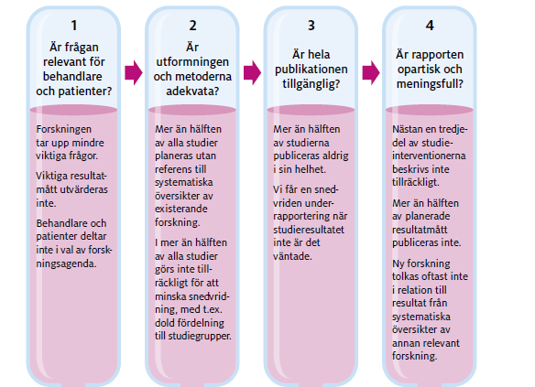
Bättre behandling, SBU
Behov av praktiknära forskning och vetenskaplig utvärdering inom viktiga områden, SBU

Slide 9
Varför forskningsslöseri?- Är frågan relevant för patienter/ klienter och behandlande personal?
Forskning utförs på frågeställningar som inte prioriteras av de som berörs av den.
Forskningen fokuserar inte på de utfall som har störst betydelse för patienter/klienter och vårdpersonal.
Forskningsagendan sätts utan inflytande från brukare, behandlande personal och närstående.
Forskningen utförs inte på den mest relevanta populationen/ exkluderar relevant population
Kravet på brukarmedverkan ökar, nationellt och internationellt

Slide 10
Forskning om effekterna av behandlingar förbiser ofta det gemensamma intresset för patienter, vårdgivare och kliniker.
Som ett resultat behandlas inte frågor som de alla anser viktiga och många områden med potentiellt viktig forskning försummas därför

Slide 11
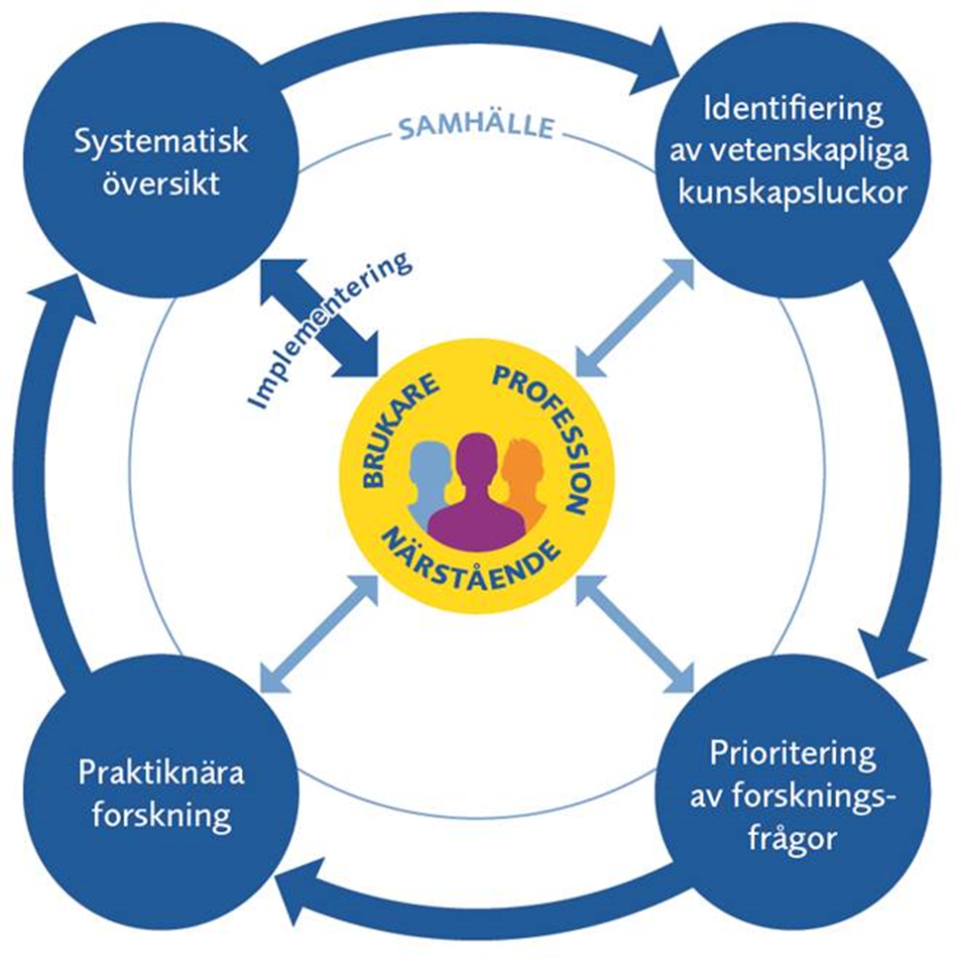

Slide 12
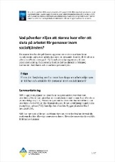
Upplysningstjänsten kunde inte identifiera några studier
”Det sammanvägda resultatet har mycket låg tillförlitlighet”
”Det saknas systematiska översikter som är relevanta för frågeställningen”
= Vetenskaplig kunskapslucka
Fler primärstudier behövs
En systematisk översikt behövs

Slide 13
Vilka kunskapsluckor/forskningsfrågor är viktigast att fylla enligt brukare?
Metod utarbetad av James Lind Alliance (JLA)
Syftet är att patienter, anhöriga och vårdgivare tillsammans identifierar och prioriterar de tio viktigaste kunskapsluckorna inom olika områden
Avslutade/ pågående prioriteringar
Behandling- ADHD
Prevention, diagnostik och behandling av förlossningsskador
Forskningsfrågor inom socialtjänst
BUP slutenvård
Långvariga symtom vid covid-19
Notes:
Forskarinitierade studier vanligast, öppna utlysningar. Forskare och patienter kan ha olika uppfattning om viktiga frågor och finns risk att missa saker utan input från patienter och vårdgivare.
PSP - forms itself, supported by JLA. Metods by JLA but free to do
JLA guidebook, 30 listor so far
For example when patients, rheumatologists, physiotherapists and general practitioners were asked to identify their priorities for research on the management of osteoarthritis of the knee, there was little enthusiasm for the studies of drugs that the pharmaceutical industry typically supports. Instead, patients and clinicians wanted more rigorous evaluation of the effects of physiotherapy and surgery, and better assessment of the educational and coping strategies that might help patients to manage this chronic, disabling and often painful condition. JLA works closely with an online resource called the UK Database of Uncertainties about the Effects of Treatments (UK DUETs).

Slide 14
Om du vill veta mer
www.sbu.se
https://www.sbu.se/sv/publikationer/skrifter-och-faktablad/battrebehandling/
http://www.comet-initiative.org/
http://www.jla.nihr.ac.uk/
https://www.invo.org.uk/
https://www.pcori.org/

Slide 15
”We need less research, better research and research done for the right reasons”
Doug Altman The scandal of poor medical research BMJ 1994
https://www.youtube.com/watch?v=ZwDNPldQO1Q

Slide 16
Tack!
Webbplats: sbu.se
Twitter: twitter.com/SBU_se

